Slide 1
Stockholm Business School
Välkommen till SBS!
1 september 2025
Prefekt Fredrik Nordin – Välkommen!
Studierektor Lovisa Näslund – Vad är akademiska studier?
Studievägledare – Praktisk information och stöd
Föreningen Ekonomerna – Studentinflytande
Fadderiet
Presentationen läggs ut på:
www.sbs.su.se/utbildning/ny-student

Slide 2
Lovisa Näslund
Akademisk studierektor
studierektor@sbs.su.se
Stockholm Business School

Slide 3
Stockholm Business School
Ämnessektioner
Management
Marknadsföring
Redovisning
Finansiering
Stödfunktioner
Studierektor
Studievägledare
Kurskoordinatorer
Amanuenser
Internationella koordinatorer
Särskilt stöd

Slide 4


Vad handlar företagsekonomi om?
VERKSAMHET
Om värdet på output > värdet på input → Skapat värde!
Management
Marknadsföring
Redovisning
Finans
Organisationskunskap

Slide 5
Varför företagsekonomi?
Få en helhetsförståelse för företag och andra verksamheter
Förstå hur man åstadkommer saker
Kunskaper och färdigheter:
Praktiska kunskaper om företagande
Förmåga att strukturera sin tanke: hantera och analysera komplexa problem och komplex information
→ Akademisk skolning

Slide 6


Hur går det till?
Universitetsutbildning är organiserad i kurser
  Undervisning (föreläsningar, seminarier, etc)
  Kurslitteratur
  Examination (tentor, grupparbeten, etc)
Vem?
  Kursansvarig lärare (kursinnehåll)
  Examinator
  Kurskoordinator (registrering, tentaanmälan)
  Amanuens (lärstöd, begäran om omprövning)
https://athena.itslearning.com/
Notes:
My presentation is a good example of the bilingual nature of many of our courses, the course literature is in English and the language of instruction in Swedish.

Slide 7
Hur funkar kurser?
Lärandemål – det här är vad det är meningen att du ska lära dig i den här kursen.
Hjälp på vägen: Undervisning, kurslitteratur och annat lärstöd
Nådde du målet? Examinationen testar hur långt du kom.
Examinationsmoment
  De flesta kurser har flera examinationsmoment, som viktas till en kurspoäng.
  Obligatoriska moment (ex tenta) ges två gånger per kurs och kan behållas.
  Frivilliga moment (ex seminarieuppgift) ges en gång, och förfaller efter en termin.
Godkänt betyg
  Det går inte att höja ett godkänt betyg genom att göra om ett examinationsmoment (sk. “plussning”).
  Frivilliga moment kan inte i efterhand komplettera ett icke godkänt betyg

Slide 8
Kursinformation? Tre viktiga dokument!
1. Kursplan
  Juridiskt bindande dokument som innehåller lärandemål, examinationsmoment, betygskriterier, regler.
2. Studieanvisning
  Instruktioner, kursmaterial, kurslitteratur, praktisk information.
3. Schema
När ska jag vara var? Tid och plats för undervisning och examination.
Var?
Athena (allt finns här) och Kurshemsidan (kursplan, litteraturlista, kontaktpersoner)

Slide 9
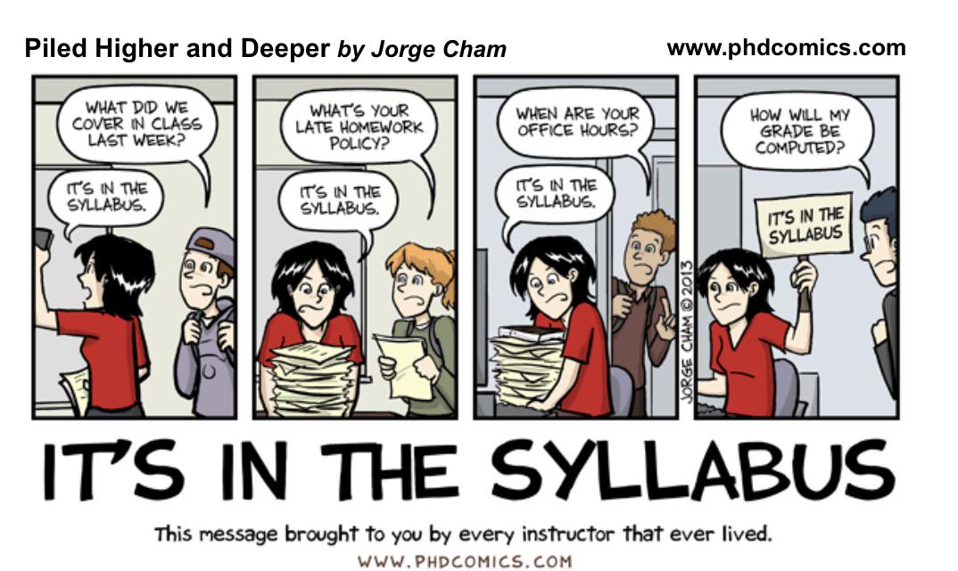
Notes:
These are typical questions asked by students and the how teachers respond. You turn to me as director of studies when there is something wrong with the syllabus, or when incidents in the course do not correspond to the syllabus.

Slide 10
Betygssystem
A, B, C, D & E = godkända betyg
F & Fx = underkända betyg
Sjugradig betygsskala relaterad till betygskriterier
A = | 90–100 kurspoäng | E = | 50–59
B = | 80–89 | Fx = | 45–49
C = | 70–79 | F = | 0–44
D = | 60–69
Betygsskala
Betygsprövning
Betygsbeslut kan inte överklagas, men du kan begära omprövning.

Slide 11
SBS Uppförandekod
Som student vid SBS är du en del av Stockholms universitets studie- och arbetsmiljö och har rättigheter och ansvar som du förväntas hålla dig uppdaterad om. För att säkerställa ett respektfullt och produktivt klimat förväntas du därför att:
• Noggrant studera kurs- och programplaner, regler för utbildning och examination samt annan information om din utbildning.
• Bidra till utbildningens kvalitet genom att svara på kurs- och programutvärderingar.
• Ta ansvar för att komma i tid till schemalagd undervisning.
• Uppdatera dina kontaktuppgifter i Ladok och Athena för att inte missa viktig information.
• Avstå från att spela in, filma eller fotografera undervisningssituationer utan tillstånd. Respektera att material som spelats in av SBS inte får publiceras på webbplatser eller i sociala medier.
• Avstå från att fuska vid examinationer, till exempel genom plagiat, samarbete när det inte är tillåtet eller användning av hjälpmedel utan särskilt tillstånd.
• Värdera akademisk integritet, god forskningspraxis, vetenskapliga metoder, noggrannhet i individuellt arbete, gruppuppgifter och examensarbeten.
• Bidra till ett välfungerande och respektfullt samarbete med dina medstudenter i gemensamma uppgifter.
• Bidra till en säker, tolerant, öppen och inkluderande studie- och arbetsmiljö för andra studenter och anställda. I kommunikationen, håll en civil ton och avstå från ad hominem-attacker*, hot eller trakasserier.
• Bekräfta andras lika värde, rättigheter, möjligheter och skyldigheter, oavsett könsidentitet eller uttryck, etnicitet, religion eller annan trosuppfattning, funktionell variation, sexuell läggning och ålder.

Slide 12
Fusk
Med fusk menas exempelvis att studenter samarbetar på ett otillåtet sätt, använder otillåtna hjälpmedel (som till exempel fusklappar, otillåtna anteckningar eller mobiltelefon) eller på annat sätt försöker vilseleda vid examination. Plagiat utgör också en form av fusk och innebär till exempel att en student använder egna (självplagiat) eller andras (människors eller maskiners) texter och idéer utan att hänvisa till originalkällan på ett korrekt sätt i till exempel en uppsats, hemtentamen eller annan examinationsuppgift.
10 kap. 1 § högskoleförordningen stadgar att disciplinära åtgärder får vidtas mot studenter som med otillåtna hjälpmedel eller på annat sätt försöker vilseleda vid prov eller när en studieprestation annars ska bedömas.
Stockholms universitet ser mycket allvarligt på fusk. Alla inlämningar plagiatkontrolleras. Examinator är skyldig att anmäla misstanke om fusk, som då kommer utredas. Disciplinnämnden avgör.

Slide 13
Vad är plagiat?
Att ta någon annans (verklig eller digital) text och påstå att man skrivit den själv, alternativt ta en egen gammal text och påstå att den är ny.
Hur undviker du plagiat?
Använd ett referenssystem som du känner dig bekväm med (Harvard, APA, Oxford).
Var noga med att lära dig hur du korrekt refererar till källor i en text.
Använd alltid citationstecken vid citat och inkludera sidnummer.
Om du formulerar dig utifrån en källa ska du använda dina egna ord men utan att innehållet i det du refererar går förlorat.
Var noga med att upprätta en helt korrekt och fullständig referenslista.

Slide 14
Studievägledare
Kandidatnivå:
Anna Lönnberg: Kandidatprogram i företagsekonomi. Fristående kurser i företagsekonomi
Malin Thunholm: Engelska kandidatprogrammen och fristående kurser i företagsekonomi. Kandidatprogram och fristående kurser i Reklam och PR
Mastersnivå:
Linda Kjellman
Charlotte Lindén Ahmad
Mastersprogram och SSES kurser

Slide 15
Studievägledare
Svarar på frågor om examensbestämmelser, kursval, ansökan, urval, behörighet och tillgodoräknanden.
Hjälper dig med att fatta så välgrundade beslut som möjligt om dina studier och framtida yrkesval.
www.sbs.su.se/utbildning - kontakt
-Telefontider
-Albano, hus 2, plan 6, boka möte via e-post.

Slide 16
Ladok
Registrera dig på dina kurser under registreringsperioden
Anmäla dig till tentor
Se dina studieresultat
Ladda ned resultatintyg och registreringsintyg
Ansöka om examen när du är klar med dina studier
Du loggar in med ditt universitetskonto:
www.student.ladok.se

Slide 17
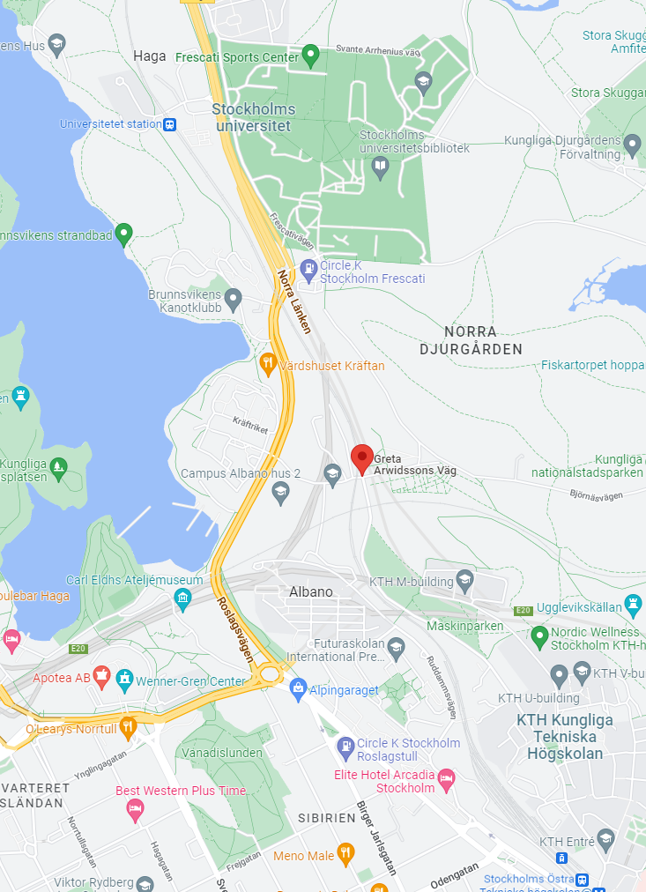
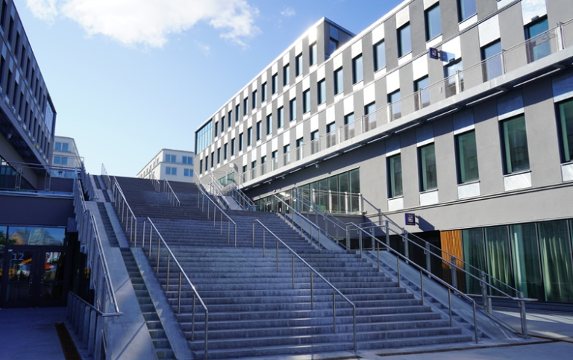
Hitta till Campus Albano
Hus 2:
Föreläsningssalar och seminarierum
studieplatser och restaurang
Adress: Albanovägen 18
Andra ingångar i huset
Greta Arwidssons Väg 8 och 10
Aula
Magna
Campus
Albano

Slide 18
Kurspersonalen
Kursansvarig: Huvudansvarig lärare för kursen och examinator
Lärare: Undervisar och bedömer tentor och inlämningar
Amanuens: ”teaching assistant”. Svarar på kursrelaterade frågor, handlägger omprövningar. (Inte möjligt att överklaga ett betyg men möjligt att begära omprövning om man anser att det skett en felbedömning.)
Kurskoordinator: Handlägger kursadministration i Athena och Ladok. Ex: betygsrapportering, omregistrering, seminariegruppsanmälan.

Slide 19
Så klarar du studierna
Ditt ansvar, sätt igång direkt!
Delta i undervisningen även om den inte är obligatorisk
Ta hjälp av lärarna, fråga om allt du inte förstår
Exempel på studieteknik:
Innan kursstart: Läs studieanvisningen, skaffa litteraturen
Innan föreläsning: Läs i kurslitteraturen om det som ska tas upp på föreläsningen.
Anteckna på föreläsningen.
Direkt efter föreläsningen: Sammanfatta kurslitteratur och föreläsningsanteckningar, kortfattat med modeller och fackuttryck.
Repetera dina sammanfattningar inför tentamen.
Ta med legitimation till tentamen!

Slide 20
Studie och språkverkstaden
Öppen studio – kom igång med studieplanering
Föreläsning om studieteknik
Drop-in
Guide till akademiskt skrivande
www.su.se/utbildning/under_utbildningen
-Studie och språkverkstaden

Slide 21
Studenthälsan
www.su.se/studenthalsan
Här kan du få individuella samtal eller delta i olika gruppaktiviteter som syftar till att främja din hälsa och dina studier.

Slide 22
Studera med funktionsnedsättning
Stockholms universitet erbjuder olika pedagogiska stödformer
för personer med varaktiga funktionsnedsättningar.
Målet är att alla studenter ska ha en möjlighet att studera på lika villkor.
1. Ansök om stöd:
www.su.se/utbildning/ - Under utbildningen - Studera med funktionsnedsättning
När ansökan är mottagen kommer en samordnare att kontakta dig för att
boka ett personligt möte. Efter samtal med samordnare får du ett intyg
där dina stödformer beskrivs.
2. Kopia på intyget skall mailas till studentstod@sbs.su.se

Slide 23
Utbytesstudier genom SBS
När kan du åka på utbyte?
Termin 5 för de som läser något Kandidatprogram.
Efter att man slutfört kurspaketen Företagsekonomi I + II för de som läser Fristående kurser.
När ansöker man om utbyte?
I början på termin 4 för de som läser något Kandidatprogram
Terminen efter att du slutfört Företagsekonomi II, kurspaket för dig som läser Fristående kurser.
https://www.sbs.su.se/english/education/current-students/study-abroad/application

Slide 24

https://www.su.se/stockholm-business-school/education/study-abroad
Kontakt: international@sbs.su.se

Slide 25
Till sist…
www.sbs.su.se/utbildning - Under utbildningen
Tips på var du kan köpa/låna kurslitteratur
Anmälan till nästa termin inom program 15/9-15/10
Rätt mailadress i Ladok!

Slide 26


